Slide 1
NIET-UNIFORME POLYNOMIALE B-SPLINES
fundamentele problemen Bézier splines:
  kunnen cirkels, ellipsen, … niet exact
  beschrijven (wel parabolen)
  niet invariant voor perspectieve projecties
  (wel voor affiene transformaties):
    projectie ( Bézier ( controle/datapunten ) )
    Bézier ( projectie ( controle/datapunten ) )
  potentieel van C^{n-1} continuïteit (n: graad) is
  zeer moeilijk voor een ontwerper te
  realiseren
    in de praktijk is C¹ continuïteit reeds lastig

Slide 2
HET ALGORITME VAN DE BOOR
gegeven:
  orde k
  knopenvector {t_{i}, i=1,…,2k-2}
  k controlepunten P_{i}≡[t_{i+1},t_{i+2},...,t_{i+k-1}] , i=0,…,k-1
algoritme van de Boor:
  multiaffiniteit laat toe om willekeurige P[u₁,...,u_{k-1}] te berekenen

Slide 3
HET ALGORITME VAN DE BOOR
P[u₁,u₂,u₃]
P[t₃,u₁,u₂]
P[u₁,u₂,t₄]
P[t₂,t₃,u₁]
P[t₃,u₁,t₄]
P[u₁,t₄,t₅]
P[t₁,t₂,t₃]
P[t₂,t₃,t₄]
P[t₃,t₄,t₅]
P[t₄,t₅,t₆]

Slide 4
HET ALGORITME VAN DE BOOR
P(t)≡ (t₃≤t≤t₄)
P[t,t,t]
P[t₃,t,t]
P[t,t,t₄]
P[t₂,t₃,t]
P[t₃,t,t₄]
P[t,t₄,t₅]
P₀≡P[t₁,t₂,t₃]
P₁≡P[t₂,t₃,t₄]
P₂≡P[t₃,t₄,t₅]
P₃≡P[t₄,t₅,t₆]

Slide 5
HET ALGORITME VAN DE BOOR
gegeven:
  orde k
  knopenvector {t_{i}, i=1,…,2k-2}
  k controlepunten P_{i}≡[t_{i+1},t_{i+2},...,t_{i+k-1}] , i=0,…,k-1
algoritme van de Boor:
  multiaffiniteit laat toe om willekeurige P[u₁,...,u_{k-1}] te berekenen
  P(t)≡P[t,...,t] definieert kromme van graad k-1
  restrictie van P(t) tot t_{k-1}≤t≤t_{k}: B-spline segment
    t_{k-1}: grootste knoop eerste controlepunt
    t_{k} : kleinste knoop laatste controlepunt

Slide 6
NIET-UNIFORME POLYNOMIALE B-SPLINES
P[t₁,t₂,t₃]
P[t₂,t₃,t₄]
P[t₃,t₄,t₅]
P[t₄,t₅,t₆]
P[t₅,t₆,t₇]
P[t₆,t₇,t₈]
P[t₇,t₈,t₉]

Slide 7
NIET-UNIFORME POLYNOMIALE B-SPLINES
P(t₃≤t≤t₄)
P[t₃,t,t]
P[t₄,t,t]
P[t₂,t₃,t]
P[t₃,t₄,t]
P[t₄,t₅,t]
P[t₁,t₂,t₃]
P[t₂,t₃,t₄]
P[t₃,t₄,t₅]
P[t₄,t₅,t₆]
P[t₅,t₆,t₇]
P[t₆,t₇,t₈]
P[t₇,t₈,t₉]

Slide 8
NIET-UNIFORME POLYNOMIALE B-SPLINES
P(t₃≤t≤t₄)
P(t₄≤t≤t₅)
P[t₃,t,t]
P[t₄,t,t]
P[t₅,t,t]
P[t₂,t₃,t]
P[t₃,t₄,t]
P[t₄,t₅,t]
P[t₅,t₆,t]
P[t₁,t₂,t₃]
P[t₂,t₃,t₄]
P[t₃,t₄,t₅]
P[t₄,t₅,t₆]
P[t₅,t₆,t₇]
P[t₆,t₇,t₈]
P[t₇,t₈,t₉]

Slide 9
NIET-UNIFORME POLYNOMIALE B-SPLINES
P(t₃≤t≤t₄)
P(t₄≤t≤t₅)
P(t₅≤t≤t₆)
P(t₆≤t≤t₇)
P(t₇≤t≤t₈)
P[t₃,t,t]
P[t₄,t,t]
P[t₅,t,t]
P[t₆,t,t]
P[t₇,t,t]
P[t₂,t₃,t]
P[t₃,t₄,t]
P[t₄,t₅,t]
P[t₅,t₆,t]
P[t₆,t₇,t]
P[t₇,t₈,t]
P[t₁,t₂,t₃]
P[t₂,t₃,t₄]
P[t₃,t₄,t₅]
P[t₄,t₅,t₆]
P[t₅,t₆,t₇]
P[t₆,t₇,t₈]
P[t₇,t₈,t₉]

Slide 10
NIET-UNIFORME POLYNOMIALE B-SPLINES
gegeven:
  orde k
  knopenvector {t_{i}, i=1,…,n+k-1}
  n+1 controlepunten P_{i}≡[t_{i+1},t_{i+2},...,t_{i+k-1}] , i=0,…,n
construeer 1≤j≤n-k+2 B-spline segmenten:
  algoritme van de Boor definieert op basis van
  k controlepunten P_{i}≡[t_{i+j},t_{i+j+1},...,t_{i+j+k-2}] , i=0,…,k-1
  het segment j, P^{j}(t), beperkt tot t_{j+k-2}≤t≤t_{j+k-1}
definieer B-spline als:
  P(t)≡P^{j}(t), t_{j+k-2}≤t≤t_{j+k-1}, 1≤j≤n-k+2
  in de veronderstelling van C⁰ continuiteit: (reële) knooppunten P(t_{i}) , k-1≤i≤n+1

Slide 11
NIET-UNIFORME POLYNOMIALE B-SPLINES
P₀≡P[t₁,t₂,t₃]
P₃≡P[t₄,t₅,t₆]
P₇≡P[t₈,t₉,t₁₀]
P₂≡P[t₃,t₄,t₅]
t=t₅
t=t₄
P[t₇,t₈,t₉]
≡P₆
t=t₈
t=t₃
t=t₆
t=t₇
P₁≡P[t₂,t₃,t₄]
P₄≡P[t₅,t₆,t₇]
P₅≡P[t₆,t₇,t₈]

Slide 12
NIET-UNIFORME POLYNOMIALE B-SPLINES
P₀≡P[t₁,t₂,t₃]
P₃≡P[t₄,t₅,t₆]
P₇≡P[t₈,t₉,t₁₀]
P₂≡P[t₃,t₄,t₅]
t=t₅
t=t₄
P[t₇,t₈,t₉]
≡P₆
t=t₈
t=t₃
t=t₆
t=t₇
P₁≡P[t₂,t₃,t₄]
P₄≡P[t₅,t₆,t₇]
P₅≡P[t₆,t₇,t₈]

Slide 13
NIET-UNIFORME POLYNOMIALE B-SPLINES
P₀≡P[t₁,t₂,t₃]
P₃≡P[t₄,t₅,t₆]
P₇≡P[t₈,t₉,t₁₀]
P₂≡P[t₃,t₄,t₅]
t=t₅
t=t₄
P[t₇,t₈,t₉]
≡P₆
t=t₈
t=t₃
t=t₆
t=t₇
P₁≡P[t₂,t₃,t₄]
P₄≡P[t₅,t₆,t₇]
P₅≡P[t₆,t₇,t₈]

Slide 14
NIET-UNIFORME POLYNOMIALE B-SPLINES
P₀≡P[t₁,t₂,t₃]
P₃≡P[t₄,t₅,t₆]
P₇≡P[t₈,t₉,t₁₀]
P₂≡P[t₃,t₄,t₅]
t=t₅
t=t₄
P[t₇,t₈,t₉]
≡P₆
t=t₈
t=t₃
t=t₆
t=t₇
P₁≡P[t₂,t₃,t₄]
P₄≡P[t₅,t₆,t₇]
P₅≡P[t₆,t₇,t₈]

Slide 15
NIET-UNIFORME POLYNOMIALE B-SPLINES
P₀≡P[t₁,t₂,t₃]
P₃≡P[t₄,t₅,t₆]
P₇≡P[t₈,t₉,t₁₀]
P₂≡P[t₃,t₄,t₅]
t=t₅
t=t₄
P[t₇,t₈,t₉]
≡P₆
t=t₈
t=t₃
t=t₆
t=t₇
P₁≡P[t₂,t₃,t₄]
P₄≡P[t₅,t₆,t₇]
P₅≡P[t₆,t₇,t₈]

Slide 16
NIET-UNIFORME POLYNOMIALE B-SPLINES
P₀≡P[t₁,t₂,t₃]
P₃≡P[t₄,t₅,t₆]
P₇≡P[t₈,t₉,t₁₀]
P₂≡P[t₃,t₄,t₅]
t=t₅
t=t₄
P[t₇,t₈,t₉]
≡P₆
t=t₈
t=t₃
t=t₆
t=t₇
P₁≡P[t₂,t₃,t₄]
P₄≡P[t₅,t₆,t₇]
P₅≡P[t₆,t₇,t₈]

Slide 17
NIET-UNIFORME POLYNOMIALE B-SPLINES
elk segment bepaald door k controlepunten !
elk controlepunt beïnvloedt k segmenten ?

Slide 18
NIET-UNIFORME POLYNOMIALE B-SPLINES
P₀≡P[t₁,t₂,t₃]
P₃≡P[t₄,t₅,t₆]
P₇≡P[t₈,t₉,t₁₀]
P₂≡P[t₃,t₄,t₅]
t=t₅
t=t₄
P[t₇,t₈,t₉]
≡P₆
t=t₈
t=t₃
t=t₆
t=t₇
P₁≡P[t₂,t₃,t₄]
P₄≡P[t₅,t₆,t₇]
P₅≡P[t₆,t₇,t₈]

Slide 19
NIET-UNIFORME POLYNOMIALE B-SPLINES
P₀≡P[t₁,t₂,t₃]
P₃≡P[t₄,t₅,t₆]
P₇≡P[t₈,t₉,t₁₀]
P₂≡P[t₃,t₄,t₅]
t=t₅
t=t₄
P[t₇,t₈,t₉]
≡P₆
t=t₈
t=t₃
t=t₆
t=t₇
P₁≡P[t₂,t₃,t₄]
P₄≡P[t₅,t₆,t₇]
P₅≡P[t₆,t₇,t₈]

Slide 20
NIET-UNIFORME POLYNOMIALE B-SPLINES
P₀≡P[t₁,t₂,t₃]
P₃≡P[t₄,t₅,t₆]
P₇≡P[t₈,t₉,t₁₀]
P₂≡P[t₃,t₄,t₅]
t=t₅
t=t₄
t=t₉
P[t₇,t₈,t₉]
≡P₆
t=t₈
t=t₃
t=t₆
t=t₇
P₁≡P[t₂,t₃,t₄]
P₄≡P[t₅,t₆,t₇]
P₅≡P[t₆,t₇,t₈]

Slide 21
NIET-UNIFORME POLYNOMIALE B-SPLINES
P₀≡P[t₁,t₂,t₃]
P₃≡P[t₄,t₅,t₆]
P₇≡P[t₈,t₉,t₁₀]
P₂≡P[t₃,t₄,t₅]
t=t₅
t=t₄
t=t₉
t=t₁₀
P[t₇,t₈,t₉]
≡P₆
t=t₈
t=t₃
t=t₆
t=t₇
P₁≡P[t₂,t₃,t₄]
P₄≡P[t₅,t₆,t₇]
P₅≡P[t₆,t₇,t₈]

Slide 22
NIET-UNIFORME POLYNOMIALE B-SPLINES
P₀≡P[t₁,t₂,t₃]
P₃≡P[t₄,t₅,t₆]
P₇≡P[t₈,t₉,t₁₀]
P₂≡P[t₃,t₄,t₅]
t=t₅
t=t₄
t=t₉
t=t₁₀
P[t₇,t₈,t₉]
≡P₆
t=t₈
t=t₃
t=t₁₁
t=t₆
t=t₇
P₁≡P[t₂,t₃,t₄]
P₄≡P[t₅,t₆,t₇]
P₅≡P[t₆,t₇,t₈]

Slide 23
NIET-UNIFORME POLYNOMIALE B-SPLINES
P₀≡P[t₁,t₂,t₃]
P₃≡P[t₄,t₅,t₆]
P₇≡P[t₈,t₉,t₁₀]
P₂≡P[t₃,t₄,t₅]
t=t₅
t=t₄
t=t₁
P[t₇,t₈,t₉]
≡P₆
t=t₈
t=t₂
t=t₃
t=t₆
t=t₇
P₁≡P[t₂,t₃,t₄]
P₄≡P[t₅,t₆,t₇]
P₅≡P[t₆,t₇,t₈]

Slide 24
NIET-UNIFORME POLYNOMIALE B-SPLINES
P₀≡P[t₁,t₂,t₃]
P₃≡P[t₄,t₅,t₆]
P₇≡P[t₈,t₉,t₁₀]
P₂≡P[t₃,t₄,t₅]
t=t₀
t=t₅
t=t₄
t=t₁
P[t₇,t₈,t₉]
≡P₆
t=t₈
t=t₂
t=t₃
t=t₆
t=t₇
P₁≡P[t₂,t₃,t₄]
P₄≡P[t₅,t₆,t₇]
P₅≡P[t₆,t₇,t₈]

Slide 25
NIET-UNIFORME POLYNOMIALE B-SPLINES
P₀≡P[t₁,t₂,t₃]
P₃≡P[t₄,t₅,t₆]
P₇≡P[t₈,t₉,t₁₀]
P₂≡P[t₃,t₄,t₅]
t=t₀
t=t₅
t=t₄
t=t₁
P[t₇,t₈,t₉]
≡P₆
t=t₈
t=t₂
t=t₃
t=t₆
t=t₇
P₁≡P[t₂,t₃,t₄]
P₄≡P[t₅,t₆,t₇]
P₅≡P[t₆,t₇,t₈]

Slide 26
NIET-UNIFORME POLYNOMIALE B-SPLINES
P₀≡P[t₁,t₂,t₃]
P₃≡P[t₄,t₅,t₆]
P₇≡P[t₈,t₉,t₁₀]
P₂≡P[t₃,t₄,t₅]
t=t₀
t=t₅
t=t₄
t=t₉
t=t₁₀
P[t₇,t₈,t₉]
≡P₆
t=t₁
t=t₈
t=t₂
t=t₁₁
t=t₃
t=t₆
t=t₇
P₁≡P[t₂,t₃,t₄]
P₄≡P[t₅,t₆,t₇]
P₅≡P[t₆,t₇,t₈]
knopenvector: ( t₀ , t₁ , t₂ ; t₃ , t₄ , t₅ , t₆ , t₇ , t₈ ; t₉ , t₁₀ , t₁₁ )

Slide 27
NIET-UNIFORME POLYNOMIALE B-SPLINES
elk segment bepaald door k controlepunten !
elk controlepunt beïnvloedt k segmenten !
  formeel geldig, op voorwaarde van:
    invoering van virtuele segmenten t₀≤t≤t_{k-1} en t_{n+1}≤t≤t_{n+k}
    met virtuele knooppunten P(t_{i}) , 0≤i≤k-2 of n+2≤i≤n+k
    uitbreiding knopenvector tot {t_{i},i=0,1,…,n+k-1,n+k}
continuïteit in de knooppunten ?
  hoe kan men de afgeleiden (van verschillende orde) van B-splines berekenen, in het bijzonder in de knooppunten ?

Slide 28
DIFFERENTIATIE
m-de orde afgeleide in willekeurig punt P(t)
wordt voorgesteld door P[t,…,t,µ,...,µ]
  ^{k-1-m termen m termen}
  zonder bewijs: kan berekend worden door in
  het de Boor schema (om het even welke)
  m niveau’s te differentiëren
P[t_{a},...,t_{h},t,t_{k},...,t_{z}]
P[t_{a},...,t_{h},µ,t_{k},...,t_{z}]
P[t_{a},...,t_{h},t_{i},t_{k},...,t_{z}]
P[t_{a},...,t_{h},t_{j},t_{k},...,t_{z}]
P[t_{a},...,t_{h},t_{i},t_{k},...,t_{z}]
P[t_{a},...,t_{h},t_{j},t_{k},...,t_{z}]

Slide 29
DIFFERENTIATIE
P’(t)/3≡P[t,t,µ]
P[t₃,t,µ]
P[t,t₄,µ]
P[t₂,t₃,µ]
P[t₃,t₄,µ]
P[t₄,t₅,µ]
P₀≡P[t₁,t₂,t₃]
P₁≡P[t₂,t₃,t₄]
P₂≡P[t₃,t₄,t₅]
P₃≡P[t₄,t₅,t₆]

Slide 30
DIFFERENTIATIE
P’(t)/3≡P[t,t,µ]
P[t₃,t,t]
P[t,t,t₄]
P[t₂,t₃,t]
P[t₃,t,t₄]
P[t,t₄,t₅]
P₀≡P[t₁,t₂,t₃]
P₁≡P[t₂,t₃,t₄]
P₂≡P[t₃,t₄,t₅]
P₃≡P[t₄,t₅,t₆]

Slide 31
DIFFERENTIATIE
P”(t)/6≡P[t,µ,µ]
P[t₃,µ,µ]
P[t₄,µ,µ]
P[t₂,t₃,µ]
P[t₃,t₄,µ]
P[t₄,t₅,µ]
P₀≡P[t₁,t₂,t₃]
P₁≡P[t₂,t₃,t₄]
P₂≡P[t₃,t₄,t₅]
P₃≡P[t₄,t₅,t₆]

Slide 32
DIFFERENTIATIE
P”(t)/6≡P[t,µ,µ]
P[t₃,t,µ]
P[t,t₄,µ]
P[t₂,t₃,t]
P[t₃,t,t₄]
P[t,t₄,t₅]
P₀≡P[t₁,t₂,t₃]
P₁≡P[t₂,t₃,t₄]
P₂≡P[t₃,t₄,t₅]
P₃≡P[t₄,t₅,t₆]

Slide 33
DIFFERENTIATIE
P”(t)/6≡P[µ,µ,µ]
’
P[t₃,µ,µ]
P[t₄,µ,µ]
P[t₂,t₃,µ]
P[t₃,t₄,µ]
P[t₄,t₅,µ]
P₀≡P[t₁,t₂,t₃]
P₁≡P[t₂,t₃,t₄]
P₂≡P[t₃,t₄,t₅]
P₃≡P[t₄,t₅,t₆]

Slide 34
DIFFERENTIATIE
berekening op laagste niveau’s
  m-de orde afgeleide van een B-spline van orde k, is zelf een B-spline van orde k-m, met controlevectoren, eenvoudig te bepalen uit de oorspronkelijke controlepunten
berekening op hoogste niveau’s
  de raaklijn, kromming, ... van een B-spline worden bepaald door de hulppunten in de laatste 1,2,... iteraties van het de Boor schema
  efficiëntere methode om simultaan een willekeurig punt en zijn m-de orde afgeleiden te berekenen

Slide 35
DIFFERENTIATIE
P₃
P₂
P₁
P(t)
P₀
P’(t)
P”(t)
P”(t)
’

Slide 36
CONTINUÏTEIT VAN B-SPLINES
voorbeeld:
  k=4
  twee segmenten, P¹(t₂≤t≤t₃) en P²(t₃≤t≤t₄)
  continuïteit in het reële knooppunt t₃ ?
  impakt van multipliciteit µ van knoop t₃ ?

Slide 37
CONTINUÏTEIT VAN B-SPLINES
P¹(t)≡P[t,t,t]
P¹[t₂,t,t]
P¹[t₃,t,t]
P¹[t₁,t₂,t]
P¹[t₂,t₃,t]
P¹[t₃,t₄,t]
P¹[t₀,t₁,t₂]
P¹[t₁,t₂,t₃]
P¹[t₂,t₃,t₄]
P¹[t₃,t₄,t₅]

Slide 38
CONTINUÏTEIT VAN B-SPLINES
P²(t)≡P²[t,t,t]
P²[t₃,t,t]
P²[t₄,t,t]
P²[t₂,t₃,t]
P²[t₃,t₄,t]
P²[t₄,t₅,t]
P²[t₁,t₂,t₃]
P²[t₂,t₃,t₄]
P²[t₃,t₄,t₅]
P²[t₄,t₅,t₆]

Slide 39
CONTINUÏTEIT VAN B-SPLINES
P¹(t)≡P[t,t,t]
P²(t)≡P²[t,t,t]
P¹[t₂,t,t]
P^{½}[t₃,t,t]
P²[t₄,t,t]
P¹[t₁,t₂,t]
P^{½}[t₂,t₃,t]
P^{½}[t₃,t₄,t]
P²[t₄,t₅,t]
P¹[t₀,t₁,t₂]
P^{½}[t₁,t₂,t₃]
P^{½}[t₂,t₃,t₄]
P^{½}[t₃,t₄,t₅]
P²[t₄,t₅,t₆]

Slide 40
CONTINUÏTEIT VAN B-SPLINES
P¹’(t)/3≡P[t,t,µ]
P²’(t)/3≡P²[t,t,µ]
P¹[t₂,t,µ]
P^{½}[t₃,t,µ]
P²[t₄,t,µ]
P¹[t₁,t₂,µ]
P^{½}[t₂,t₃,µ]
P^{½}[t₃,t₄,µ]
P²[t₄,t₅,µ]
P¹[t₀,t₁,t₂]
P^{½}[t₁,t₂,t₃]
P^{½}[t₂,t₃,t₄]
P^{½}[t₃,t₄,t₅]
P²[t₄,t₅,t₆]

Slide 41
CONTINUÏTEIT VAN B-SPLINES
P¹”(t)/6≡P¹[t,µ,µ]
P²”(t)/6≡P²[t,µ,µ]
P¹[t₂,µ,µ]
P^{½}[t₃,µ,µ]
P²[t₄,µ,µ]
P¹[t₁,t₂,µ]
P^{½}[t₂,t₃,µ]
P^{½}[t₃,t₄,µ]
P²[t₄,t₅,µ]
P¹[t₀,t₁,t₂]
P^{½}[t₁,t₂,t₃]
P^{½}[t₂,t₃,t₄]
P^{½}[t₃,t₄,t₅]
P²[t₄,t₅,t₆]

Slide 42
CONTINUÏTEIT VAN B-SPLINES
P¹”(t)/6≡P¹[µ,µ,µ]
P²”(t)/6≡P²[µ,µ,µ]
’
’
P¹[t₂,µ,µ]
P^{½}[t₃,µ,µ]
P²[t₄,µ,µ]
P¹[t₁,t₂,µ]
P^{½}[t₂,t₃,µ]
P^{½}[t₃,t₄,µ]
P²[t₄,t₅,µ]
P¹[t₀,t₁,t₂]
P^{½}[t₁,t₂,t₃]
P^{½}[t₂,t₃,t₄]
P^{½}[t₃,t₄,t₅]
P²[t₄,t₅,t₆]

Slide 43
CONTINUÏTEIT VAN B-SPLINES
P¹(t)≡P¹[t,t,t]
P²(t)≡P²[t,t,t]
P¹[t₂,t,t]
P¹[t₃,t,t]
P²[t₃,t,t]
P²[t₄,t,t]
P¹[t₁,t₂,t]
P¹[t₂,t₃,t]
P^{½}[t₃,t₃,t]
P²[t₃,t₄,t]
P²[t₄,t₅,t]
P¹[t₀,t₁,t₂]
P¹[t₁,t₂,t₃]
P^{½}[t₂,t₃,t₃]
P^{½}[t₃,t₃,t₄]
P²[t₃,t₄,t₅]
P²[t₄,t₅,t₆]

Slide 44
CONTINUÏTEIT VAN B-SPLINES
P¹’(t)/3≡P¹[t,t,µ]
P²’(t)/3≡P²[t,t,µ]
P¹[t₂,t,µ]
P¹[t₃,t,µ]
P²[t₃,t,µ]
P²[t₄,t,µ]
P¹[t₁,t₂,µ]
P¹[t₂,t₃,µ]
P^{½}[t₃,t₃,µ]
P²[t₃,t₄,µ]
P²[t₄,t₅,µ]
P¹[t₀,t₁,t₂]
P¹[t₁,t₂,t₃]
P^{½}[t₂,t₃,t₃]
P^{½}[t₃,t₃,t₄]
P²[t₃,t₄,t₅]
P²[t₄,t₅,t₆]

Slide 45
CONTINUÏTEIT VAN B-SPLINES
P¹”(t)/3≡P¹[t,t,µ]
P²”(t)/3≡P²[t,t,µ]
P¹[t₂,µ,µ]
P¹[t₃,µ,µ]
P²[t₃,µ,µ]
P²[t₄,µ,µ]
P¹[t₁,t₂,µ]
P¹[t₂,t₃,µ]
P^{½}[t₃,t₃,µ]
P²[t₃,t₄,µ]
P²[t₄,t₅,µ]
P¹[t₀,t₁,t₂]
P¹[t₁,t₂,t₃]
P^{½}[t₂,t₃,t₃]
P^{½}[t₃,t₃,t₄]
P²[t₃,t₄,t₅]
P²[t₄,t₅,t₆]

Slide 46
CONTINUÏTEIT VAN B-SPLINES
P¹(t)≡P¹[t,t,t]
P²(t)≡P²[t,t,t]
P¹[t₂,t,t]
P¹[t₃,t,t]
P²[t₃,t,t]
P²[t₄,t,t]
P¹[t₁,t₂,t]
P¹[t₂,t₃,t]
P¹[t₃,t₃,t]
P²[t₃,t₃,t]
P²[t₃,t₄,t]
P²[t₄,t₅,t]
P¹[t₀,t₁,t₂]
P¹[t₁,t₂,t₃]
P¹[t₂,t₃,t₃]
P^{½}[t₃,t₃,t₃]
P²[t₃,t₃,t₄]
P²[t₃,t₄,t₅]
P²[t₄,t₅,t₆]

Slide 47
CONTINUÏTEIT VAN B-SPLINES
P¹(t)≡P¹’[t,t,µ]
P²(t)≡P²’[t,t,µ]
P¹[t₂,t,µ]
P¹[t₃,t,µ]
P²[t₃,t,µ]
P²[t₄,t,µ]
P¹[t₁,t₂,µ]
P¹[t₂,t₃,µ]
P¹[t₃,t₃,µ]
P²[t₃,t₃,µ]
P²[t₃,t₄,µ]
P²[t₄,t₅,µ]
P¹[t₀,t₁,t₂]
P¹[t₁,t₂,t₃]
P¹[t₂,t₃,t₃]
P^{½}[t₃,t₃,t₃]
P²[t₃,t₃,t₄]
P²[t₃,t₄,t₅]
P²[t₄,t₅,t₆]

Slide 48
CONTINUÏTEIT VAN B-SPLINES
voorbeeld:
  k=4
  twee segmenten, P¹(t₂≤t≤t₃) en P²(t₃≤t≤t₄)
  continuïteit in het reële knooppunt t₃ ?
  impakt van multipliciteit µ van knoop t₃ ?
  continuïteit: C^{3-µ}
algemeen:
  continuïteit in knooppunt met multipliciteit µ: C^{k-1-µ}

Slide 49
BEZIER REPRESENTATIE
P[t₁,t₂,t₃]
P[t₁,t₂,t₂]
P[t₂,t₂,t₃]
P[t₂,t₂,t₂]
P[t₀,t₁,t₂]
P[t₂ ,t₃,t₃]
P[t₃,t₃,t₃]
P[t₃,t₄,t₅]
P[t₂,t₃,t₄]
P[t₃,t₃,t₄]

Slide 50
BEZIER REPRESENTATIE
455
456
445
345
555
556
444
344
566
( -1 , 0 , 1 ; 2 , 3 , 4 , 5 ; 6 , 7 , 8 )
3 segmenten, k=4
334
567
333
012
112
234
222
233
122
223
123

Slide 51
BEZIER REPRESENTATIE
4566
4567
4556
4456
3456
5556
5567
5555
5566
4555
5666
4455
5667
3455
4445
5677
3445
4444
( -1 , 0 , 1 , 2 ; 3 , 4 , 5 ; 6 , 7 , 8 , 9 )
2 segmenten, k=5
3444
5678
3345
3344
0123
3334
3333
2223
2333
2233
1123
2345
1223
2344
2334
1233
2234
1234

Slide 52
BEZIER REPRESENTATIE
123
556
456
566
122
555
222
223
455
112
233
445
333
444
666
( 1 , 1 , 1 ; 1 , 2 , 3 ,
4 , 5 , 6 ; 6 , 6 , 6 )
111
234
345
334
344

Slide 53
BEZIER REPRESENTATIE
456
677
777
556
455
666
555
667
566
788
789
445
567
778
233
999
345
444
888
889
344
333
223
334
222
899
( -1 , 0 , 1 ; 2 , 3 , 3 , 4 , 5 ,
6 , 7 , 7 , 7 , 8 , 9 ; 9 , 9 , 9 )
112
012
122
123

Slide 54
BEZIER REPRESENTATIE
346
34t (4 < t < 6)
344
446
334
444
44t
4tt
4t6
134
ttt
tt6
( 0 , 1 , 3 ; 4 , 6 ; 7 , 9 , 10 )
1 segment, k=4
466
t66
666
679
467
t67
667
677

Slide 55
TOEVOEGING VAN REËLE KNOPEN
346
34t (4 < t < 6)
344
446
334
444
44t
4tt
4t6
134
ttt
tt6
( 0 , 1 , 3 ; 4 , t , 6 ; 7 , 9 , 10 )
2 segmenten, k=4
466
t66
666
679
467
t67
667
677

Slide 56
TOEVOEGING VAN REËLE KNOPEN
346
34y
34x
4xy
444
xxx
4x6
134
4y6
( 0 , 1 , 3 ; 4 , x , y , 6 ; 7 , 9 , 10 )
3 segmenten, k=4
yyy
( 0 , 1 , 3 ; 4 , 6 ; 7 , 9 , 10 )
1 segment, k=4
xy6
666
679
467
x67
y67

Slide 57
TOEVOEGING VAN REËLE KNOPEN
gegeven:
  B-spline kromme, orde k
  knopenvector {t_{i}}
  n-k+2 segmenten
  n+1 controlepunten P₀,P₁,…,P_{n}
doel:
  zelfde kromme beschrijven door B-spline orde k
  met verfijnde knopenvector {t_{i}}∪{t’_{j},j=1…m}
  n-k+2+m segmenten
  n+1+m controlepunten Q₀,Q₁,…,Q_{n+m}

Slide 58
TOEVOEGING VAN REËLE KNOPEN
toepassingen:
  interactief bijsturen (groter aantal
  controlepunten) met lokale impact
  (telkens één enkel segment)
  zeer snel convergerende benadering
  door lijnstukken van een B-spline
    gebruikt bij rendering van een kromme/oppervlak
  + variation diminishing eigenschap:
  bepaling van snijpunten met andere
  objecten (rechten, B-splines)
    clipping ten opzichte van een willekeurige viewport

Slide 59
TOEVOEGING VAN REËLE KNOPEN
algemene oplossing:
  controlepunten P₀,P₁,…,P_{n} voorstellen door blossomnotatie P[t_{i},…,t_{i+k-1}] (telkens k-1 opeenvolgende elementen van {t_{i}})
  controlepunten Q₀,Q₁,…,Q_{n+m} voorstellen door blossomnotatie (telkens k-1 opeenvolgende elementen, nu van {t_{i}}∪{t’_{j},j=1…m})
  Q₀,…,Q_{n+m} uitdrukken in functie van P₀,…,P_{n}
drie veel gebruikte specifieke algoritmen:
  algoritme van Boehm (algemeen bruikbaar)
  Oslo algoritme
  algoritme van Lane & Riesenfeld

Slide 60
ALGORITME VAN BOEHM
doel:
  (repetitief) één enkele knoop t’ toevoegen, met multipliciteit µ<k
resultaat:
  slechts k-2 controlepunten P_{i} worden vervangen door k-2+µ controlepunten Q_{i} (rest behouden)
  {Q_{i}} berekenen door berekening van P[t’,…,t’]
    éénmalige toepassing van algoritme van de Boor
    bovendien slechts µ stappen vereist
eerste voorbeeld:
  orde k=4, multipliciteit µ=1
  knopenvector (... , t₀ , t₁ , t₂ , t₃ , t₄ , t₅ , t₆ , ... )
  t₃ ,

Slide 61
ALGORITME VAN BOEHM (MULTIPLICITEIT 1)
P[t₃,t₃,t₃] ?
Q₁=P[t₁,t₂,t₃]
Q₂=P[t₂,t₃,t₄]
Q₃=P[t₃,t₄,t₅]
Q₀=P₀≡P[t₀,t₁,t₂]
P₁≡P[t₁,t₂,t₄]
P₂≡P[t₂,t₄,t₅]
Q₄=P₃≡P[t₄,t₅,t₆]

Slide 62
ALGORITME VAN BOEHM
doel:
  (repetitief) één enkele knoop t’ toevoegen, met multipliciteit µ<k
resultaat:
  slechts k-2 controlepunten P_{i} worden vervangen door k-2+µ controlepunten Q_{i} (rest behouden)
  {Q_{i}} berekenen door berekening van P[t’,…,t’]
    éénmalige toepassing van algoritme van de Boor
    bovendien slechts µ stappen vereist
tweede voorbeeld:
  orde k=4, multipliciteit µ=2
  knopenvector (... , t₀ , t₁ , t₂ , t₃ , t₄ , t₅ , t₆ , ... )
  t₃ , t₃ ,

Slide 63
ALGORITME VAN BOEHM (MULTIPLICITEIT 2)
P[t₃,t₃,t₃] ?
Q₂=P[t₂,t₃,t₃]
Q₃=P[t₃,t₃,t₄]
Q₁=P[t₁,t₂,t₃]
P[t₂,t₃,t₄]
Q₄=P[t₃,t₄,t₅]
Q₀=P₀≡P[t₀,t₁,t₂]
P₁≡P[t₁,t₂,t₄]
P₂≡P[t₂,t₄,t₅]
Q₅=P₃≡P[t₄,t₅,t₆]

Slide 64
ALGORITME VAN BOEHM
doel:
  (repetitief) één enkele knoop t’ toevoegen, met multipliciteit µ<k
resultaat:
  slechts k-2 controlepunten P_{i} worden vervangen door k-2+µ controlepunten Q_{i} (rest behouden)
  {Q_{i}} berekenen door berekening van P[t’,…,t’]
    éénmalige toepassing van algoritme van de Boor
    bovendien slechts µ stappen vereist
derde voorbeeld:
  orde k=4, multipliciteit µ=3
  knopenvector (... , t₀ , t₁ , t₂ , t₃ , t₄ , t₅ , t₆ , ... )
  t₃ , t₃ , t₃ ,

Slide 65
ALGORITME VAN BOEHM (MULTIPLICITEIT 3)
Q₃=P[t₃,t₃,t₃]
Q₂=P[t₂,t₃,t₃]
Q₄=P[t₃,t₃,t₄]
Q₁=P[t₁,t₂,t₃]
P[t₂,t₃,t₄]
Q₅=P[t₃,t₄,t₅]
Q₀=P₀≡P[t₀,t₁,t₂]
P₁≡P[t₁,t₂,t₄]
P₂≡P[t₂,t₄,t₅]
Q₆=P₃≡P[t₄,t₅,t₆]

Slide 66
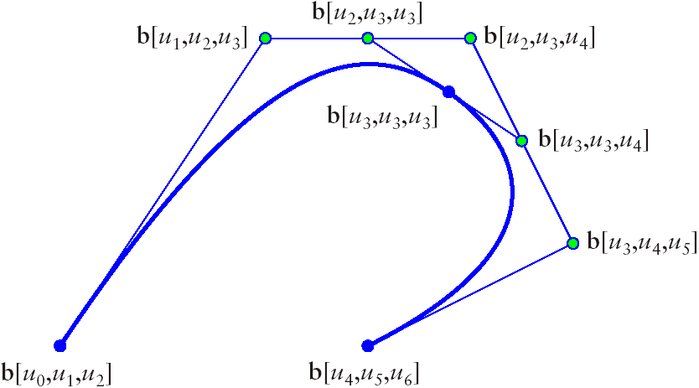
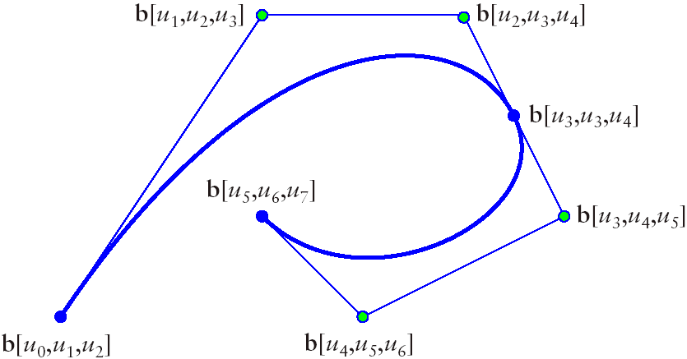
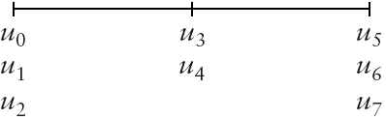
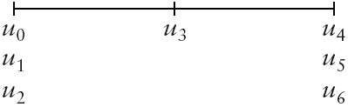
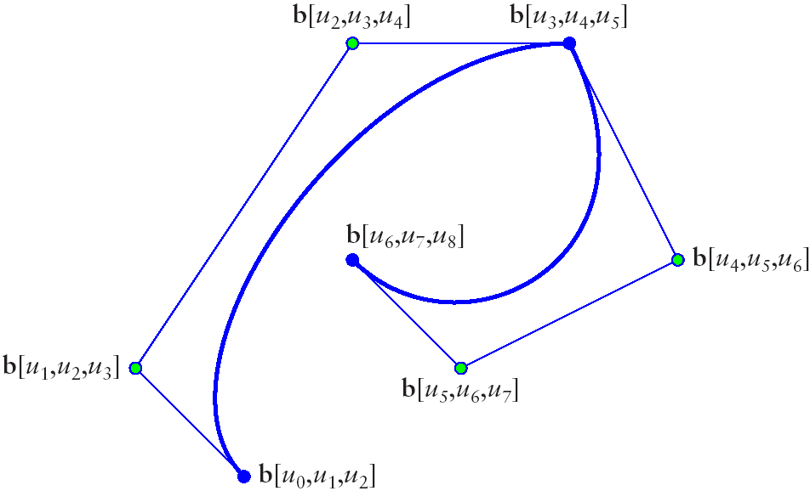
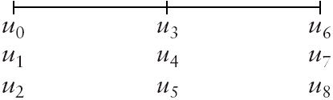
REËLE KNOOPPUNTEN MET MULTIPLICITEIT
multipliciteit 1
multipliciteit 2
C¹
C²
C⁰
multipliciteit 3

Slide 67
ALGORITME VAN LANE-RIESENFELD
doel:
  enkel voor uniforme knopenvectoren
  aantal segmenten verdubbelen
  behoud van uniformiteit
  aantal controlepunten: n+1 → 2n-k+3
resultaat:
  zeer eenvoudig iteratief k-staps proces
  stap 1: stel {Q_{i}}={P_{i}}∪{P_{i}} en sorteer opnieuw
  stappen 2,..,k: vervang Q_{j} door (Q_{j}+Q_{j+1})/2, ∀j

Slide 68
ALGORITME VAN LANE-RIESENFELD
P[4,6,8]
P[6,8,10]
P[8,10,12]
P[10,12,14]
P[12,14,16]
½
½
½
½
½
½
½
½
½
½
P[3,4,8]
P[4,8,9]
P[7,8,12]
P[8,12,13]
P[11,12,16]
P[12,16,17]
½
½
½
½
½
½
½
½
½
½
½
½
P[0,4,8]
P[4,6,8]
P[4,8,12]
P[8,10,12]
P[8,12,16]
P[12,14,16]
P[12,16,20]
½
½
½
½
½
½
½
½
½
½
½
½
½
½
P[0,4,8]
P[0,4,8]
P[4,8,12]
P[4,8,12]
P[8,12,16]
P[8,12,16]
P[12,16,20]
P[12,..

Slide 69
TOEVOEGING VAN VIRTUELE KNOPEN
leidt tot vervanging van virtuele knopen
hetzij enkel van de extreme virtuele knoop
  knopenvector ( t₀ , t₁ , t₂ , ... , t_{k-2} ; t_{k-1} , t_{k} , t_{k+1} , ... )
  → ( t_{x} , t₁ , t₂ , ... , t_{k-2} ; t_{k-1} , t_{k} , t_{k+1} , ... )
  alle controlepunten blijven ongewijzigd
hetzij schuiven j (≤ k-2) virtuele knopen op
  ( t₀ , t₁ , t₂ , ... , t_{j} , t_{j+1} ,... , t_{k-2} ; t_{k-1} , t_{k} , t_{k+1} , ... )
  → ( t₁ , t₂ , ... , t_{j} , t_{x} , t_{j+1} ,... , t_{k-2} ; t_{k-1} , t_{k} , t_{k+1} , ... )
  ⇒ j (≤ k-2) controlepunten worden vervangen

Slide 70
TOEVOEGING VAN KNOPEN
stelling van Curry & Schoenberg: elke B-spline kan steeds voorgesteld worden door een andere knopenvector met
  een willekeurig verzameling reële knopen die alle oorspronkelijke reële knopen omvat (⊇)
  een willekeurige verzameling virtuele knopen
diverse keuzen voor de virtuele knopen t₁, ... ,t_{k-2} en t_{n+2}, ... ,t_{n+k-1} → equivalente representaties
de specifieke keuze voor de extreme virtuele knopen t₀ en t_{n+k} → geen enkele invloed

Slide 71
OPEN-UNIFORME POLYNOMIALE B-SPLINES
de structuur van de knopenvectoren van open-uniforme en uniforme B-splines verschilt enkel in het virtuele gedeelte
stelling van Curry & Schoenberg ⇒ elke open-uniforme B-splines kan ook gerepresenteerd worden als uniforme B-spline (en omgekeerd)
voorbeeld orde 4:
uniforme representatie
  knopenvector ( -3 , -2 , -1 ; 0 , 1 , 2 ... )
  controlepunten P_{u}[-2,-1,0], P_{u}[-1,0,1], P[0,1,2], P[1,2,3],...
open-uniforme representatie
  knopenvector ( 0 , 0 , 0 ; 0 , 1 , 2 ... )
  controlepunten P_{o}[0,0,0], P_{o}[0,0,1], P[0,1,2], P[1,2,3],...

Slide 72
OPEN-UNIFORME POLYNOMIALE B-SPLINES
012
verband controlepunten:
P_{u}[-2,-1,0]
001
-101
P[-1,0,0]
P_{u}[-1,0,1]
000
-100
P_{o}[0,0,0]
P_{o}[0,0,1]
P[0,1,2]
-2-10

Slide 73
OPEN-UNIFORME POLYNOMIALE B-SPLINES
012
verband controlepunten:
P_{u}[-2,-1,0]
001
-101
P[-1,0,0]
P_{u}[-1,0,1]
000
-100
P_{o}[0,0,0]
P_{o}[0,0,1]
P[0,1,2]
P_{o}[0,0,0]
P[-1,0,0]
P_{o}[0,0,1]
P_{u}[-2,-1,0]
P_{u}[-1,0,1]
P[0,1,2]
-2-10

Slide 74
VERHOGING VAN DE ORDE
gegeven:
  B-spline kromme orde k, knopenvector {t_{i}}
doel:
  kromme beschrijven door B-spline orde k+1
  met behoud van continuïteit in de knooppunten
werkwijze:
  verhoog de multipliciteit van alle (reële) knopen
  blossomnotatie controlepunten bestaat uit k opeenvolgende knopen
  blossomnotatie uitdrukken in functie van blossom polynomen graad k-1(→hulppunten)
  hulppunten ^{multilineariteit} oorspronkelijke controlepunten

Slide 75
VERHOGING VAN DE ORDE
346
446
3446
4466
466
⁹/₂44
467
344
≡4444
4667
3344
444
334
¹¹/₂66
6666≡
666
1334
333
≡3333
134
667
⁵/₂33
866
133
¹/₂33
6679
0133
679
013

Slide 76
VERHOGING VAN DE ORDE
eigenschappen:
  alternatief (ter vervanging van
  toevoeging van knopen) om betere
  interactieve bijsturing mogelijk te
  maken (groter aantal controlepunten)
  traag convergerende benadering
  door lijnstukken van een B-spline
    niet te gebruiken voor rendering
  meer ingewikkelde procedure om
  nieuwe controlepunten te berekenen

Slide 77
B-SPLINE BASISFUNCTIES
(t₃≤t ≤t₄) P[t,t,t]
P[t,t,t] (t₄≤t ≤t₅)
P[t₃,t,t]
P[t₄,t,t]
P[t₅,t,t]
P[t₂,t₃,t]
P[t₃,t₄,t]
P[t₄,t₅,t]
P[t₅,t₆,t]
P[t₁,t₂,t₃]
P[t₂,t₃,t₄]
P[t₃,t₄,t₅]
P[t₄,t₅,t₆]
P[t₅,t₆,t₇]

Slide 78
B-SPLINE BASISFUNCTIES
(t₃≤t≤t₄) N_{3,4}(t)
N_{3,4}(t) (t₄≤t≤t₅)
0
0
0
1
0

Slide 79
B-SPLINE BASISFUNCTIES
N_{3,1}(t)
N_{4,1}(t)
N_{i,1}(t)
N_{2,2}(t)
N_{3,2}(t)
N_{4,2}(t)
N_{1,3}(t)
N_{2,3}(t)
N_{3,3}(t)
N_{4,3}(t)
N_{0,4}(t)
N_{1,4}(t)
N_{2,4}(t)
N_{3,4}(t)
N_{4,4}(t)

Slide 80
ALGORITME VAN COX EN DE BOOR
N_{0,1}(t)
N_{1,1}(t)
N_{2,1}(t)
N_{3,1}(t)
N_{4,1}(t)
N_{5,1}(t)
N_{6,1}(t)
N_{7,1}(t)
N_{0,2}(t)
N_{1,2}(t)
N_{2,2}(t)
N_{3,2}(t)
N_{4,2}(t)
N_{5,2}(t)
N_{6,2}(t)
N_{0,3}(t)
N_{1,3}(t)
N_{2,3}(t)
N_{3,3}(t)
N_{4,3}(t)
N_{5,3}(t)
N_{0,4}(t)
N_{1,4}(t)
N_{2,4}(t)
N_{3,4}(t)
N_{4,4}(t)

Slide 81
ALGORITME VAN COX EN DE BOOR
gegeven:
  knopenvector: t₀ ≤ t₁ ≤ … ≤ t_{n+k}
  initialisatie, voor i=0,…,n+k-1:
recursie:
  afspraak: indien noemer = 0
⇒ corresponderende coëfficiënt = 0
basisfuncties:
⇒

Slide 82
ALGORITME VAN COX EN DE BOOR
berekening b_{i}(t), voor willekeurig i, t, n, k ?
  algoritme van Cox en de Boor
    iteratief k-staps proces op basis van knopenvector
    ( t₀ , t₁ , ... , t_{k-2} ; t_{k-1} , t_{k} , ... , t_{n+1} ; t_{n+2} , ... , t_{n+k-1} , t_{n+k} )
    algemeen: het eerste en laatste virtuele knooppunt beïnvloeden de reële segmenten van de B-spline niet
    voorbeeld: ( -3 , -2.6 , -2.2 ; 0 , 1 ; 1.2 , 3.6 , 4 )
    1 segment van vierde orde, 4 controlepunten

Slide 83
ALGORITME VAN COX EN DE BOOR
basisfuncties voor knopenvector
( -3 , -2.6 , -2.2 ; 0 , 1 ; 1.2 , 3.6 , 4 ) ?

Slide 84
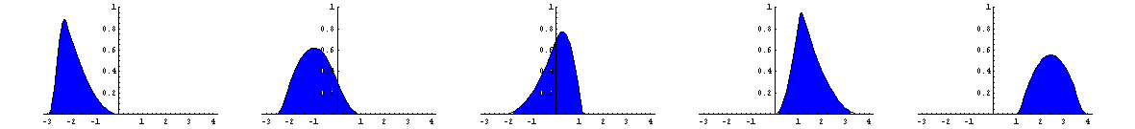
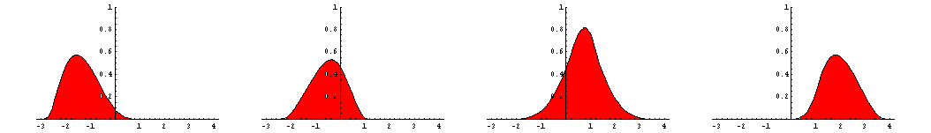
ALGORITME VAN COX EN DE BOOR
N_{0,1}
N_{1,1}
N_{2,1}
N_{3,1}
N_{4,1}
N_{5,1}
N_{6,1}
N_{0,2}
N_{1,2}
N_{2,2}
N_{3,2}
N_{4,2}
N_{5,2}
N_{0,3}
N_{1,3}
N_{2,3}
N_{3,3}
N_{4,3}
b₁≡ N_{1,4}
b₂≡ N_{2,4}
b₀≡ N_{0,4}
b₃≡N_{3,4}

Slide 85
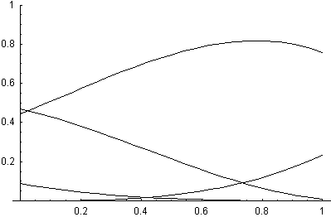
ALGORITME VAN COX EN DE BOOR
basisfuncties voor knopenvector
( -3 , -2.6 , -2.2 ; 0 , 1 ; 1.2 , 3.6 , 4 )
b₂(t)
b₁(t)
b₃(t)
b₀(t)

Slide 86
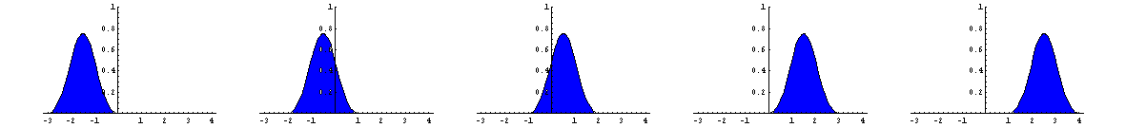
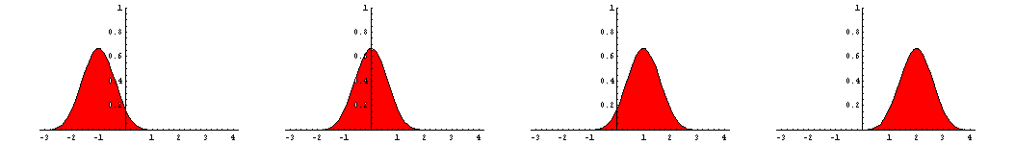
UNIFORME POLYNOMIALE B-SPLINES
N_{0,1}
N_{1,1}
N_{2,1}
N_{3,1}
N_{4,1}
N_{5,1}
N_{6,1}
N_{0,2}
N_{1,2}
N_{2,2}
N_{3,2}
N_{4,2}
N_{5,2}
N_{0,3}
N_{1,3}
N_{2,3}
N_{3,3}
N_{4,3}
N_{0,4}
N_{1,4}
N_{2,4}
N_{3,4}

Slide 87
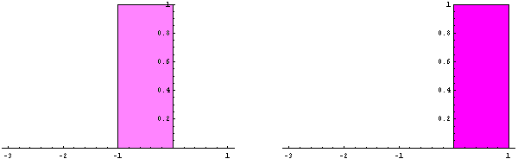
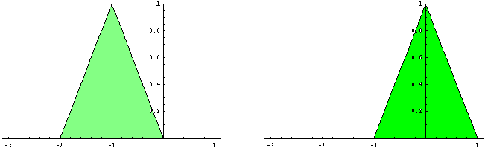
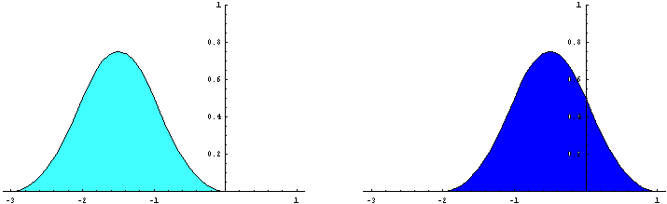
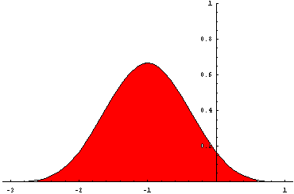
UNIFORME POLYNOMIALE B-SPLINES
N_{2,1}
N_{3,1}
N_{1,2}
N_{2,2}
N_{0,3}
N_{1,3}
N_{0,4}

Slide 88
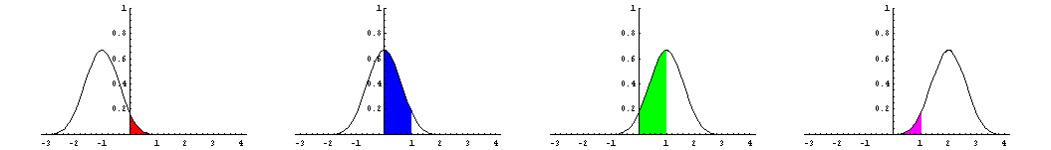
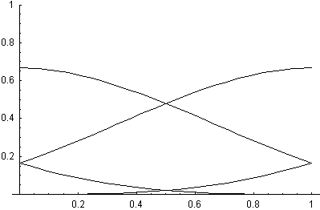
UNIFORME POLYNOMIALE B-SPLINES
basisfuncties voor knopenvector
( -3 , -2 , -1 ; 0 , 1 ; 2 , 3 , 4 )
N_{0,4}
N_{1,4}
N_{2,4}
N_{3,4}
b₁(t)
b₂(t)
b₀(t)
b₃(t)

Slide 89
OPEN-UNIFORME POLYNOMIALE B-SPLINES
N_{0,1}
N_{1,1}
N_{2,1}
N_{3,1}
N_{4,1}
N_{5,1}
N_{6,1}
N_{7,1}
N_{8,1}
N_{9,1}
N_{10,1}
N_{0,2}
N_{1,2}
N_{2,2}
N_{3,2}
N_{4,2}
N_{5,2}
N_{6,2}
N_{7,2}
N_{8,2}
N_{9,2}
N_{0,3}
N_{1,3}
N_{2,3}
N_{3,3}
N_{4,3}
N_{5,3}
N_{6,3}
N_{7,3}
N_{8,3}
N_{0,4}
N_{1,4}
N_{2,4}
N_{3,4}
N_{4,4}
N_{5,4}
N_{6,4}
N_{7,4}

Slide 90
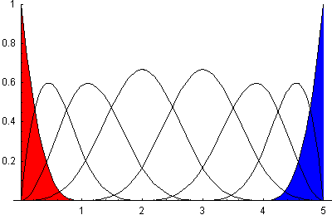
OPEN-UNIFORME POLYNOMIALE B-SPLINES
( 0 , 0 , 0 ; 0 , 1 , 2 , 3 , 4 , 5 ; 5 , 5 , 5 )
b₀(t)
b₇(t)
b₃(t)
b₄(t)
b₁(t)
b₂(t)
b₅(t)
b₆(t)

Slide 91
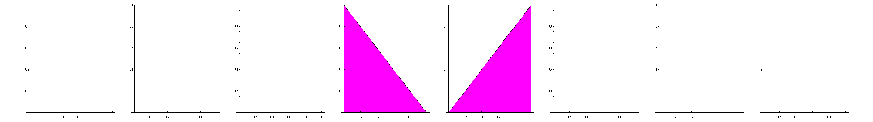
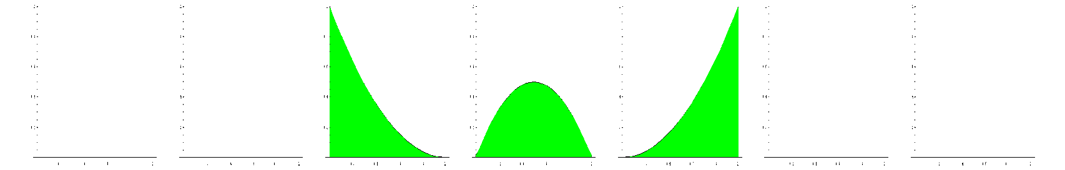
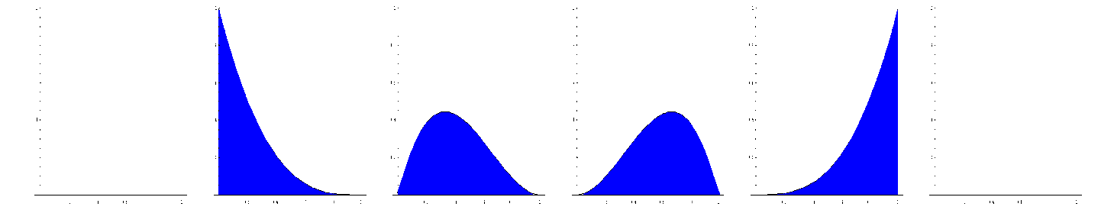
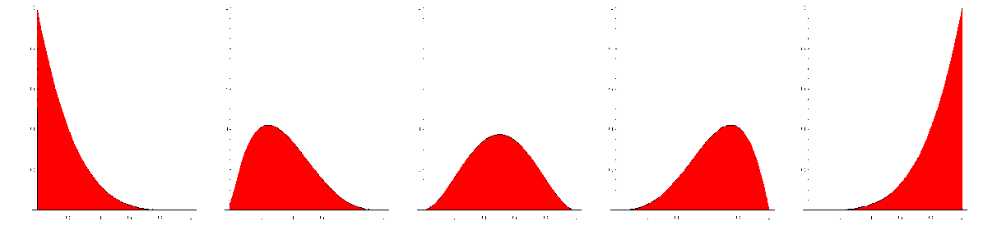
OPEN-UNIFORME POLYNOMIALE B-SPLINES
N_{0,1}
N_{1,1}
N_{2,1}
N_{3,1}
N_{4,1}
N_{5,1}
N_{6,1}
N_{7,1}
N_{8,1}
N_{0,2}
N_{1,2}
N_{2,2}
N_{3,2}
N_{4,2}
N_{5,2}
N_{6,2}
N_{7,2}
N_{0,3}
N_{1,3}
N_{2,3}
N_{3,3}
N_{4,3}
N_{5,3}
N_{6,3}
N_{0,4}
N_{1,4}
N_{2,4}
N_{3,4}
N_{4,4}
N_{5,4}
N_{0,5}
N_{1,5}
N_{2,5}
N_{3,5}
N_{4,5}

Slide 92
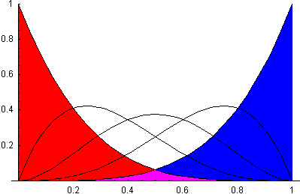
OPEN-UNIFORME POLYNOMIALE B-SPLINES
  ( 0 , 0 , 0 , 0 ; 0 , 1 ; 1 , 1 , 1 , 1 )
b₀(t)
b₄(t)
b₁(t)
b₃(t)
b₂(t)

Slide 93
REËLE KNOOPPUNTEN MET MULTIPLICITEIT
N_{0,1}
N_{1,1}
N_{2,1}
N_{3,1}
N_{4,1}
N_{5,1}
N_{6,1}
N_{7,1}
N_{8,1}
N_{9,1}
N_{10,1}
N_{0,2}
N_{1,2}
N_{2,2}
N_{3,2}
N_{4,2}
N_{5,2}
N_{6,2}
N_{7,2}
N_{8,2}
N_{9,2}
N_{0,3}
N_{1,3}
N_{2,3}
N_{3,3}
N_{4,3}
N_{5,3}
N_{6,3}
N_{7,3}
N_{8,3}
N_{0,4}
N_{1,4}
N_{2,4}
N_{3,4}
N_{4,4}
N_{5,4}
N_{6,4}
N_{7,4}

Slide 94
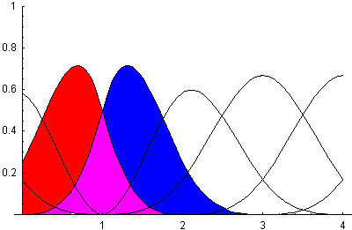
REËLE KNOOPPUNTEN MET MULTIPLICITEIT
( -3 , -2 , -1 ; 0 , 1 , 1 , 2 , 3 , 4 ; 5 , 6 , 7 )
b₂(t)
b₃(t)
b₅(t)
b₆(t)
b₄(t)
b₁(t)
b₀(t)
b₇(t)

Slide 95
REËLE KNOOPPUNTEN MET MULTIPLICITEIT
N_{0,1}
N_{1,1}
N_{2,1}
N_{3,1}
N_{4,1}
N_{5,1}
N_{6,1}
N_{7,1}
N_{8,1}
N_{9,1}
N_{10,1}
N_{0,2}
N_{1,2}
N_{2,2}
N_{3,2}
N_{4,2}
N_{5,2}
N_{6,2}
N_{7,2}
N_{8,2}
N_{9,2}
N_{0,3}
N_{1,3}
N_{2,3}
N_{3,3}
N_{4,3}
N_{5,3}
N_{6,3}
N_{7,3}
N_{8,3}
N_{0,4}
N_{1,4}
N_{2,4}
N_{3,4}
N_{4,4}
N_{5,4}
N_{6,4}
N_{7,4}

Slide 96
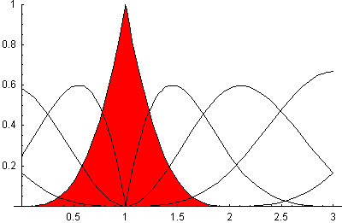
REËLE KNOOPPUNTEN MET MULTIPLICITEIT
( -3 , -2 , -1 ; 0 , 1 , 1 , 1 , 2 , 3 ; 4 , 5 , 6 )
b₃(t)
b₆(t)
b₂(t)
b₄(t)
b₅(t)
b₁(t)
b₀(t)
b₇(t)

Slide 97
REËLE KNOOPPUNTEN MET MULTIPLICITEIT
N_{0,1}
N_{1,1}
N_{2,1}
N_{3,1}
N_{4,1}
N_{5,1}
N_{6,1}
N_{7,1}
N_{8,1}
N_{9,1}
N_{10,1}
N_{0,2}
N_{1,2}
N_{2,2}
N_{3,2}
N_{4,2}
N_{5,2}
N_{6,2}
N_{7,2}
N_{8,2}
N_{9,2}
N_{0,3}
N_{1,3}
N_{2,3}
N_{3,3}
N_{4,3}
N_{5,3}
N_{6,3}
N_{7,3}
N_{8,3}
N_{0,4}
N_{1,4}
N_{2,4}
N_{3,4}
N_{4,4}
N_{5,4}
N_{6,4}
N_{7,4}

Slide 98
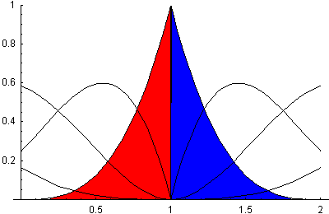
REËLE KNOOPPUNTEN MET MULTIPLICITEIT
( -3 , -2 , -1 ; 0 , 1 , 1 , 1 , 1 , 2 ; 3 , 4 , 5 )
b₃(t)
b₄(t)
b₂(t)
b₅(t)
b₆(t)
b₁(t)
b₀(t)
b₇(t)

